Slide 1

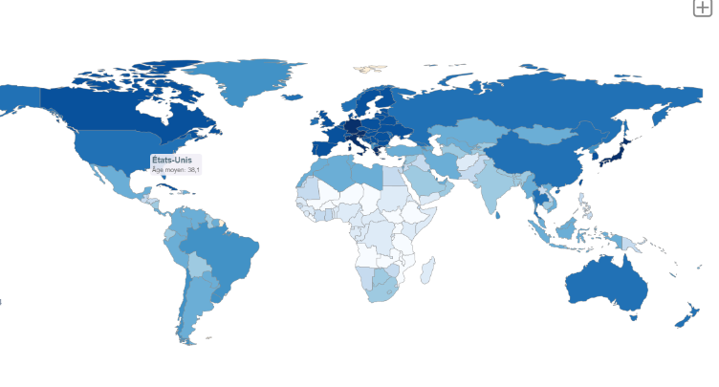

vue mondiale
vue continentale
vue nationale
Domaine 1
Domaine 2
Domaine 3
Etude sur l'eau potable
Filtre dynamique:
granularité
Une carte :
Taux de mortalité mondiale due à l’eau non assainie
Une carte :
Nombre de décès mondiale due à l’eau non assainie
Filtre dynamique:
Année
Une carte:
Population mondiale
Population et taux de mortalité due à l'eau non assainie par pays
Evolution de la stabilité politique par année
Infobulle:
Pays
population
Taux de mortalité
population ont accès à l’eau basique et de qualité (%) par an

Slide 2

vue mondiale
vue continentale
vue nationale
Domaine 1
Domaine 2
Domaine 3
Etude sur l'eau potable
Filtre dynamique:
région
Filtre dynamique:
Année
Une carte :
Décès lié à l’eau non assainie régionale
Une carte :
Taux de mortalité régionale
Infobulle:
Pays
Population
Stabilité politique
Décès liées à l’eau non assainie
population ont accès à l’eau de qualité (%)
population ont accès à l’eau basique (%)

Slide 3
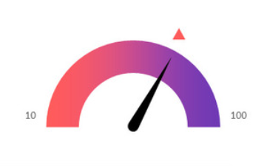
vue mondiale
vue continentale
vue nationale
Domaine 1
Domaine 2
Domaine 3
Filtre dynamique:
région
Filtre dynamique:
Année
Filtre dynamique:
pays
Etude sur l'eau potable
rurale
urbaine
Evolution de stabilité politique par region
Taux de mortalité
Nombre de décès lié à l’eau non assainie

Slide 4
vue mondiale
vue continentale
vue nationale
Domaine 1
Domaine 2
Domaine 3
Filtre dynamique:
région
Filtre dynamique:
Année
pays | Accès à l’eau basique | Taux d’urbanisation | population | Stabilité politique
accès à l'eau basique (%) par rapport à la population urbaine par pays
Taux d’urbanisation
8
90
Accès à l’eau basique
8
90

Slide 5
vue mondiale
vue continentale
vue nationale
Domaine 1
Domaine 2
Domaine 3
Filtre dynamique:
région
Filtre dynamique:
Année
pays | Accès à l’eau basique | Accès à l’eau de qualité | population | Efficacité gouvernementale
Accès à l’eau de qualité
0
38,99
Accès à l’eau basique
4,5
46,39

Slide 6
vue mondiale
vue continentale
vue nationale
Domaine 1
Domaine 2
Domaine 3
Filtre dynamique:
région
Filtre dynamique:
Année
pays | Stabilité politique | population | Efficacité gouvernementale
Stabilité politique
-1,69
1,97
Taux de mortalité
Accès à l’eau basique
0,04
0,10
4,08
56,58

